Slide 1
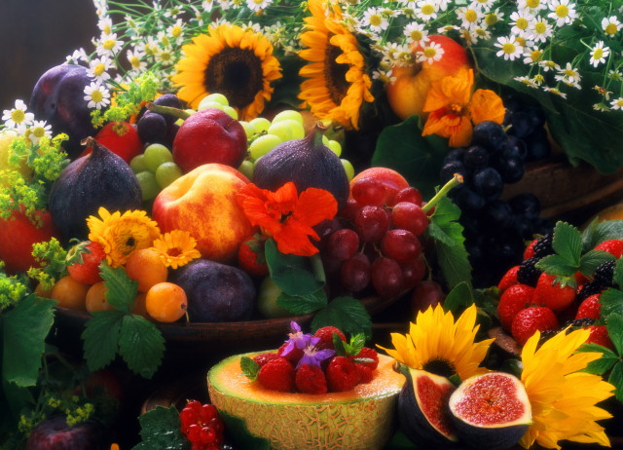
«Рациональное питание-удовольствие на пользу!»

Slide 2
Цель:
Ознакомить учащихся с основными составляющими ЗОЖ и дать понятие о рациональном питании
Создать условия для формирования правильного отношения к своему здоровью через понятие здорового питания.
Задачи:
Развивать сознательное отношение к своему здоровью – как норме поведения.
Обучить правилам здорового питания.
Воспитывать правильное отношение к ЗОЖ и к своему здоровью.

Slide 3
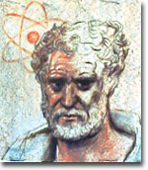

«Здоровье выпрашивают себе люди у богов,
но то, что в их собственной власти – сохранить его, об этом они не задумываются»
Демокрит
460-370 гг. до н. э.

Slide 4
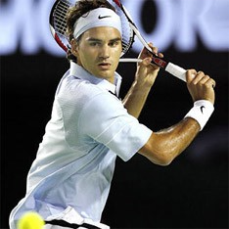
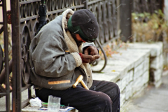



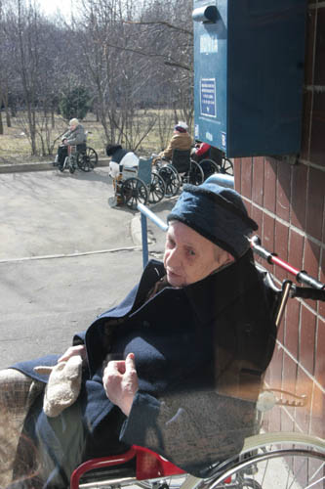
Какими мы хотим стать?

Slide 5
Что станет главным строительным материалом нашего дома здоровья?
Здоровый образ жизни
Регуляция эмоционального состояния
Здоровое питание
Двигательная активность
Режим труда и отдыха

Slide 6

Рациональное питание – важное слагаемое здорового образа жизни
Почему?
Обеспечивает правильный рост и формирование организма;
Способствует сохранению здоровья;
Обеспечивает высокую работоспособность;
Продлевает жизнь.

Slide 7
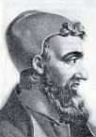
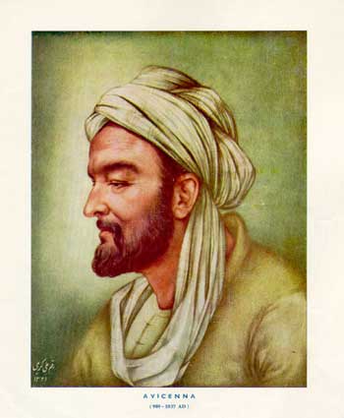
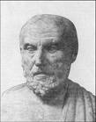
Наука о питании уходит в глубину веков
Важные положения о рациональном питании можно встретить в трудах Гиппократа, Галена, Авиценны и др. ученых.
Клавдий Гален
Авиценна
Гиппократ

Slide 8






Рациональное питание
поступление в организм всех необходимых веществ: углеводов, жиров, белков, витаминов и микроэлементов в нужных количествах и в правильных пропорциях.

Slide 9

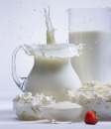


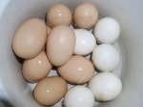
Значение белков
Белки – это основной строительный материал нашего организма, необходимый для роста и поддержания важнейших органов и тканей.

Slide 10
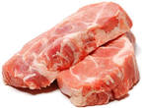



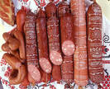
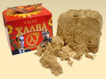
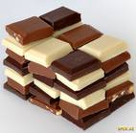
Значение жиров
Жиры удовлетворяют энергетические потребности человека

Slide 11

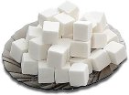
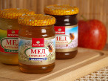

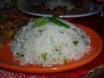
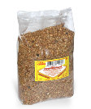
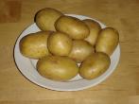

Значение углеводов
обеспечение энергией всех процессов в организме
Пополнение запаса питательными веществами мозга происходит за счёт поступления глюкозы.

Slide 12
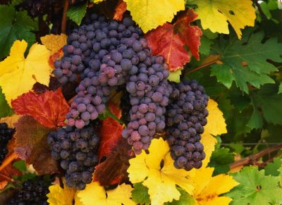
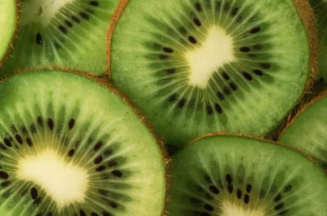
Наряду с основными компонентами пищи – углеводами, жирами и белками – в питании школьников необходимо своевременное и полное восполнение потребности организма в витаминах, микроэлементах, биологических волокнах и воде.
У школьников из-за высокой умственной активности и роста потребности в витаминах и микроэлементах заметно увеличены.

Slide 13
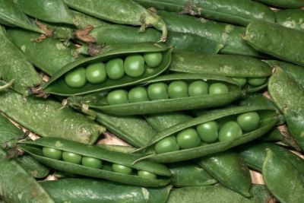
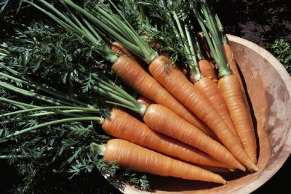
Обрати внимание!
Недостаток витаминов в пище может привести к различным заболеваниям, обозначаемым как авитаминоз, при котором нарушаются процессы роста, ухудшается память и снижается работоспособность.
Потребление ряда витаминов в больших дозах столь же не желательно, как и их недостаток в пище.

Slide 14

Пища – это источник энергии для человека
Избыток или недостаток пищи – проблема.
Если человек много ест, у него развивается ожирение, сахарный диабет, заболевания желудочно-кишечного тракта;
если ест мало, обрушивается дистрофия, сахарный диабет и много других заболеваний.
Где же выход?
Смолоду научиться соблюдать золотую середину, не допуская как переедание, так и недоедание. Надо жить в гармонии с собой и окружающими вас продуктами.

Slide 15
Болезни, связанные с неправильным питанием
Острый инфаркт.
Гипертоническая болезнь.
Сахарный диабет.
Аллергия
Болезнь суставов
Желчнокаменная болезнь
Болезнь – лишь способ, с помощью которого природа показывает человеку, что он переполнен токсинами

Slide 16

Здоровое питание – отличная учёба!
Профессиональные заболевания учащихся –
холецистит, панкреатит, гастрит, язвенная болезнь желудка.
Факторы, способствующие этим заболеваниям:
Питание наспех;
Питание всухомятку;
Жевание жевательной резинки;
Употребление копчёной, жареной, острой, горячей и холодной пищи;
Питание с большими перерывами;
Употребление алкоголя, курение.

Slide 17
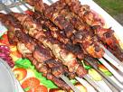

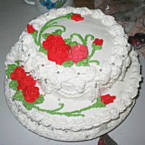
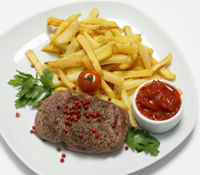
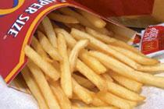
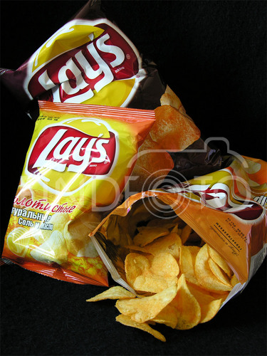
А всегда ли полезно, то что повкуснее?

Slide 18

Тест
Правильно ли ты питаешься?
1. Как часто в течение дня вы питаетесь?
А) 3 раза и более; Б) 2 раза; В) 1 раз.
2. Всегда ли вы завтракаете?
А) всегда; Б) не всегда; В) никогда.
3. Из чего состоит ваш завтрак?
А) каша, чай; Б) мясное блюдо и чай; В) чай.

Slide 19

4. Часто ли вы перекусываете между завтраком и обедом, обедом и ужином?
А) никогда; Б) 2 раза в день; В) 3 раза.
5. Как часто вы едите овощи, фрукты, салаты?
А) 3 раза в день; Б) 1 – 2 раза в день; В) 2 – 3 раза в неделю;
6. Как часто вы едите жареную пищу?
А) 1 раз в неделю; Б) 3 – 4 раза в неделю; В) каждый день.

Slide 20

7. Как часто вы едите выпечку?
А) 1 раз в неделю; Б) 3 – 4 раза в неделю; В) каждый день.
8. Что вы намазываете на хлеб?
А) только масло; Б) масло с маргарином; В) маргарин.
9.Сколько раз в неделю вы едите рыбу?
А) 3 – 4 раза; Б) 1 – 2 раза; В) 1 раз.

Slide 21

10. Как часто вы едите хлеб?
А) меньше 3 дней в неделю; Б) от 3 до 6 дней в неделю; В) за каждой едой.
11. Сколько чашек чая и кофе выпиваете за день?
А) 1 – 2 ; Б) от 3 до 5; В) 6 и более.
12. Прежде чем есть первое блюдо с мясом, вы:
А) убираете из тарелки весь жир; Б) уберёте часть жира; В) оставите весь жиржир.

Slide 22
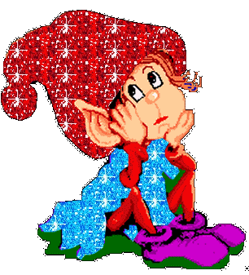
Подсчёт баллов:
“А” – 2 балла “Б” – 1 балл “В” – 0 баллов.
Ключ к тесту:
0 – 13 баллов – есть опасность;
14 – 18 баллов – следует улучшить питание;
19 – 24 - хороший режим и качество питания.

Slide 23

Правила здорового питания
Рекомендуется употреблять пищу, состоящую на 15 -20% из белков, на 20 -30% из жиров, на 50- 55% из углеводов, содержащихся в овощах, фруктах, злаках, орехах.
Пища плохо усваивается (нельзя принимать):
Когда нет чувства голода.
При сильной усталости.
При болезни.
При отрицательных эмоциях, беспокойстве и гневе, ревности.
Перед началом тяжёлой физической работы.
При перегреве и сильном ознобе.
Когда торопитесь.

Slide 24
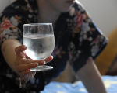

Нельзя никакую пищу запивать.
Есть сладкое после еды, так как наступает блокировка пищеварения и начинается процесс брожение.
Следуя этому правилу, вы избавите
себя от гастрита.

Slide 25

Здоровое питание- это
ограничение жиров и соли, увеличение в рационе фруктов, круп, изделий из муки грубого помола, бобовых, нежирных молочных продуктов, рыбы, постного мяса.
А также…
Умеренность.
Сбалансированность.
Четырехразовый приём пищи.
Разнообразие.
Биологическая полноценность.

Slide 26

Рекомендации:
В питании всё должно быть в меру;
• Пища должна быть разнообразной;
• Еда должна быть тёплой;
• Тщательно пережёвывать пищу;
• Есть овощи и фрукты;
• Есть 3-4 раза в день;
• Не есть перед сном;
• Не есть копчёного, жареного и острого;
• Не есть всухомятку;
• Меньше есть сладостей;
• Не перекусывать чипсами, сухариками и т.п.;

Slide 27
Вывод:
каждый для себя должен сделать вывод, правильно вы питаетесь и что нужно изменить, ведь у вас вся жизнь впереди…
Заботиться о своём здоровье нужно уже сейчас.

Slide 28





Это интересно!
ЦВЕТ НАС ЛЕЧИТ И БОДРИТ
К Р А С Н Ы Й
Красный цвет согревает, дает много энергии и поднимает настроение. Те, кто постоянно мерзнет зимой и осенью, могут включить "внутреннее отопление", употребляя чай из плодов шиповника, бруснику, свеклу и краснокачанную капусту. Красный растительный пигмент благодаря низкой частоте колебаний и большой длине волны обладает согревающим действием. Кроме того, красный активизирует пищеварение и обмен веществ, этот цвет бодрит, как никакой другой.

Slide 29







Оранжевый
Оранжевый снимает спазмы прибавляет сил. Продукты оранжевого цвета - морковь, тыква, апельсины - идеальны для подготовки организма к зиме. Апельсины нейтрализуют яды. Содержащиеся в овощах и фруктах оранжевого цвета каротины защищают клетки.
Зелёный
Зеленый цвет - это "законсервированная" жизненная энергия и целительная сила. Хотя зеленый и холодный цвет (как синий и фиолетовый), тем не менее он полезен зимой и осенью. Салаты, зелень, капуста брокколи и т.д. противостоят воспалительным процессам, уничтожают болезнетворные бактерии и, таким образом, защищают от простуды.
З Е Л Е Н Ы Й

Slide 30



Ж Е Л Т Ы Й
Желтый наделяет положительной энергией и успокаивает. Когда дни становятся короче, вы можете восполнить недостаток солнца желтыми лакомствами (кукурузой, бананами, манго). Как и солнечный свет, они улучшают настроение, снимают симптомы депрессии, успокаивают нервы. Кроме того, эти продукты содержат много витамина С, повышающего иммунитет.

Slide 31
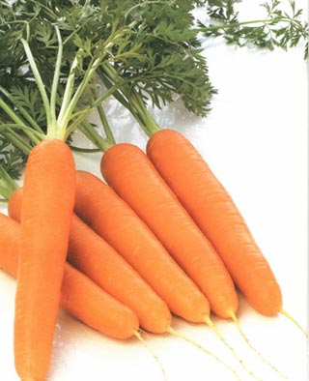
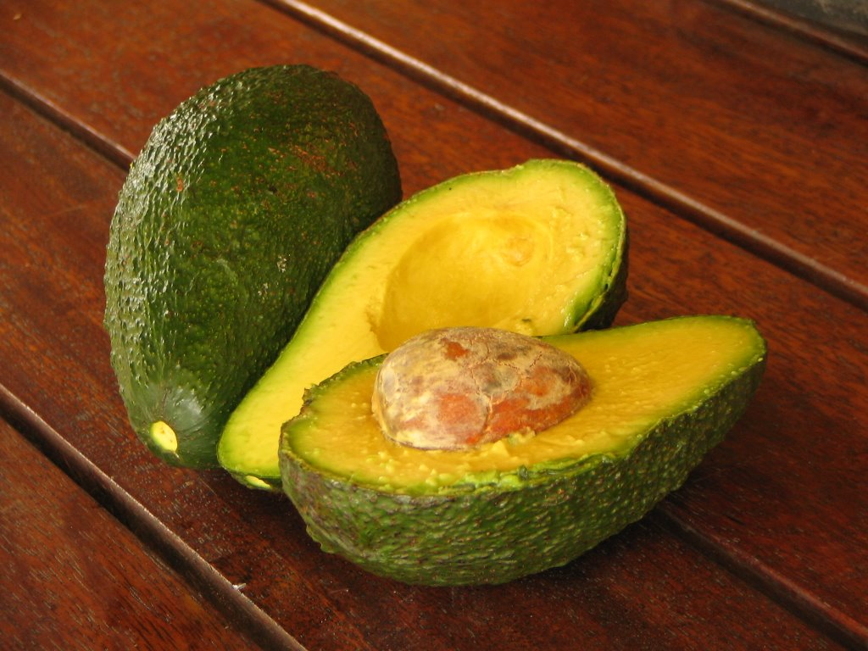
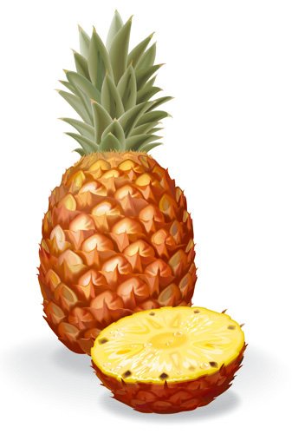
УКРЕПЛЯЮТ память
МОРКОВЬ АВОКАДО АНАНАС

Slide 32
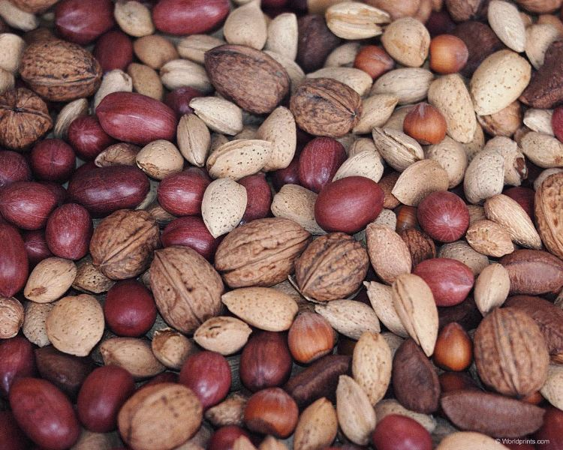
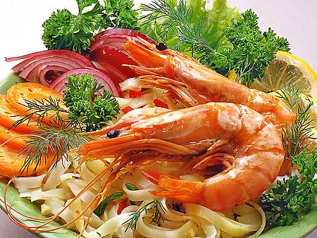
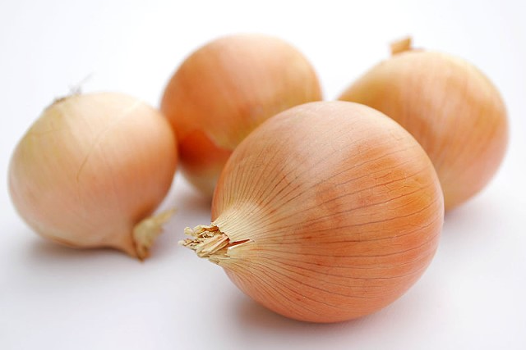
ПОМОГАЮТ КОНЦЕНТРИРОВАТЬ ВНИМАНИЕ
ОРЕХИ КРЕВЕТКИ ЛУК

Slide 33
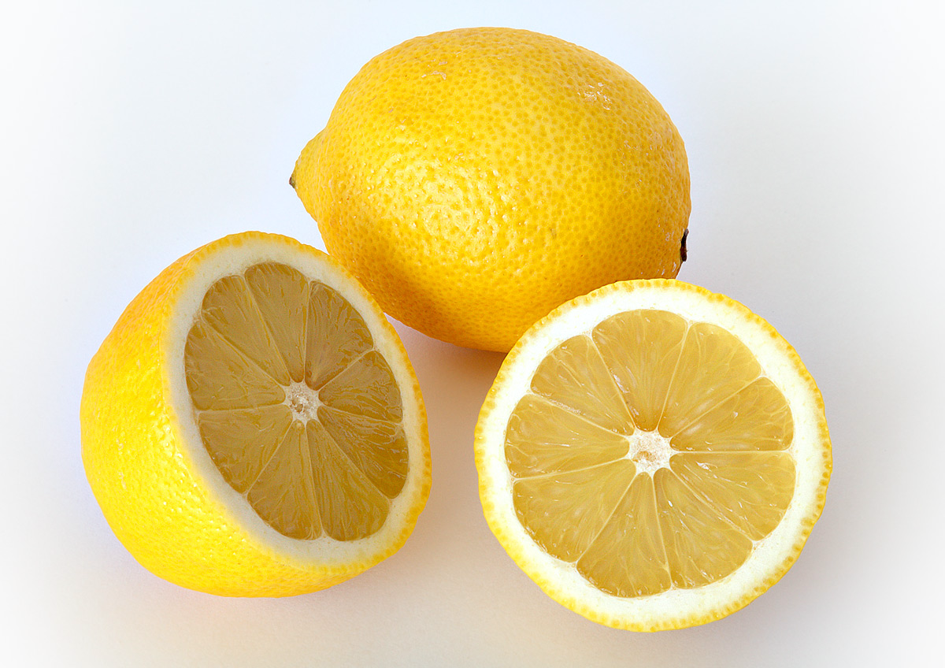
ЛИМОНЫ
Лимон облегчает восприятие информации, ударная доза витамина С повышает работоспособность

Slide 34
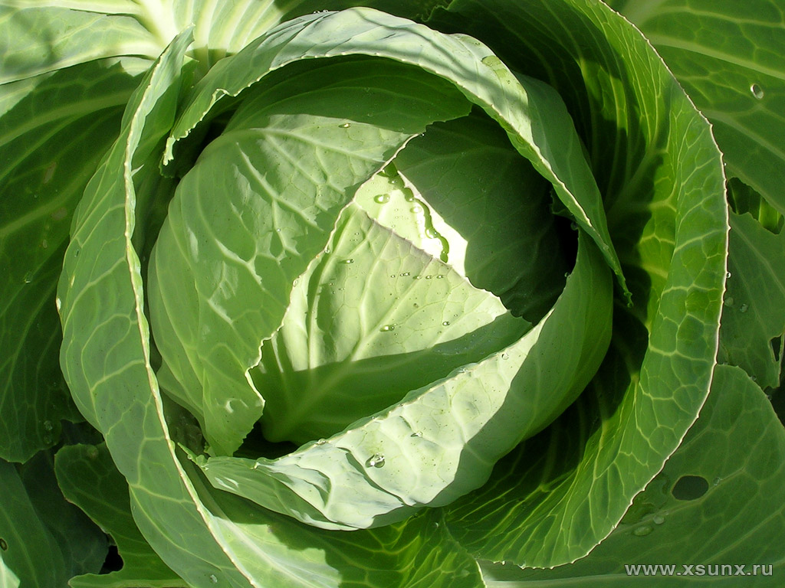
Капуста
Капуста снижает активность щитовидной железы, хорошо снимает нервозность и успокаивает

Slide 35
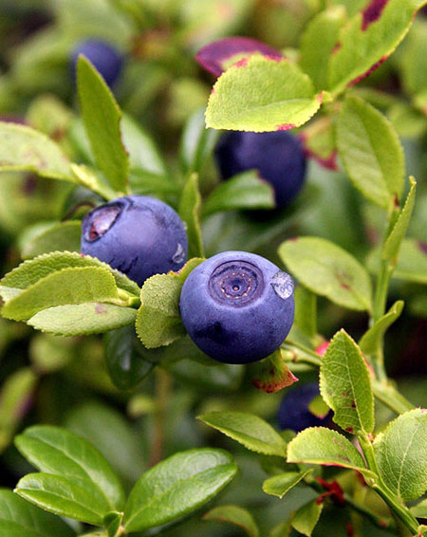
ЧЕРНИКА
Черника способствует улучшению кровообращения головного мозга, положительно влияет на зрение

Slide 36
Спасибо за внимание!
Будьте здоровы!

